Slide 1
ICJポスター発表ショートプレゼン パワーポイントに 発表音声を録音する方法 Microsoft 365 Windows版
日本画像学会

Slide 2
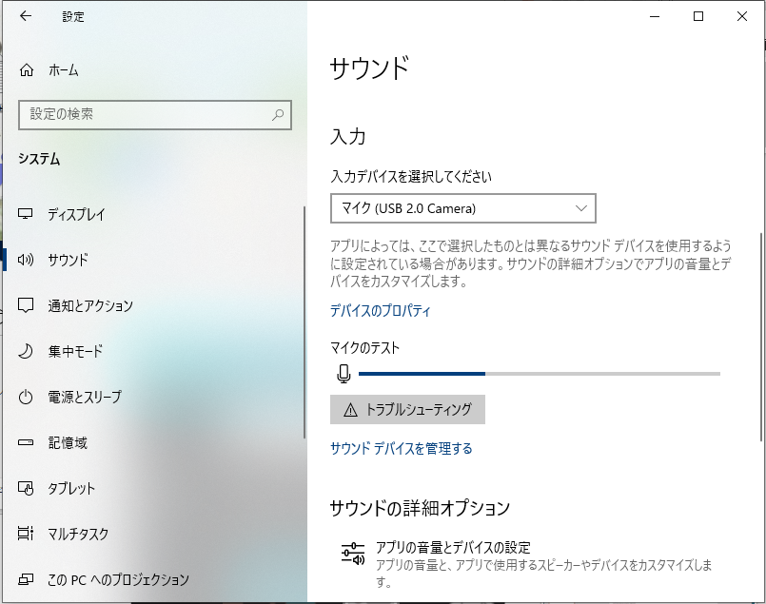
１，事前準備
発表データの作成
ショートプレゼン用のパワーポイントのデータを準備してください。
（作成方法はホームページにあるショートプレゼンテーション原稿作成要領をご確認ください。）
発表時間は3分の時間厳守をお願いします。
録音可能なPCの準備
音声入力可能なPCを準備します。ZoomやTeamsなどを利用しているPCであれば、そのマイクで録音可能です。
もし録音できない場合はWindowsの“設定”-“システム”-“サウンド”を開き、入力の入力デバイスの部分に、入力するマイクが表示されているかご確認ください。
録音するマイクデバイスが表示されている

Slide 3
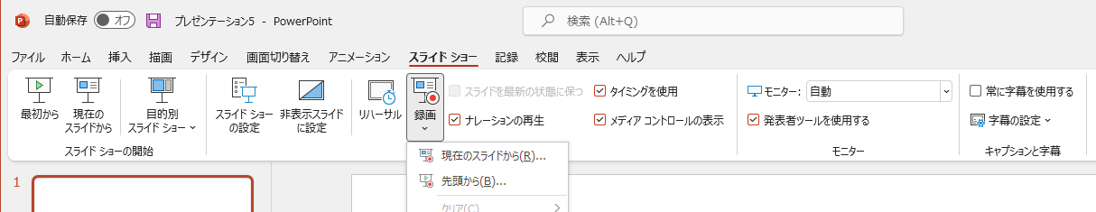


２，録音の方法
発表用のパワーポイントを開き、メニューの“スライドショー”をクリックし、“録画”の“先頭から”を選択すると録画画面に切り替わる。
１，上部にある記録ボタン（黄枠）をクリックすると、カウントダウンの後録音が開始される。
記録ボタン
２，次のページに移る場合は、下部にあるスライド選択部分のボタン（黄枠）をクリックする
次ページ
３，途中で録音を止める場合は一時停止ボタン（黄枠）をクリックする
４，録音を終了する場合は記録停止ボタン（オレンジ枠）をクリックする
終了
一時停止

Slide 4
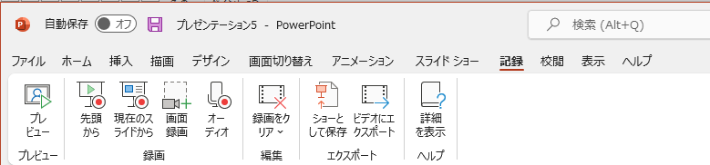
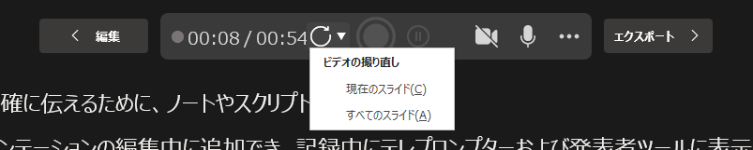
３，録音の確認
正しく録音できているか確認するため、メニューの“記録”をクリックし、“プレビュー”をクリックして再生する。
聞き取りやすい音で正しく録音されているか
スライドと音声が連動しているか
3分以内に収まっているか
再録音をする場合は、再度、メニューの“スライドショー”をクリックし、“録画”の“先導から”を選択して、録画画面に切り替える。
上部のビデオの撮り直しボタン（黄枠）をクリックすると、メニューが開くので、録音をやり直す。

